Slide 1
Cinétique homogène
Niveau : CPGE
Pré-requis :

Slide 2
Estimation de la vitesse d’une réaction
$ξ (t)$ (mol)
$$ξ_{f}$$
$$\frac{dξ}{dt}$$
t (s)

Slide 3
Hypothèses de travail en cinétique homogène
Système fermé
Réactions isothermes à $T_{ext}=cste$
Réactions isochores à V = cste
Milieu homogène (parfaitement agité)

Slide 4
Temps de demi réaction
[réactif]
$${\text{[}\text{r}\text{é}\text{actif}\text{]}}_{0}$$
t (s)

Slide 5
Temps de demi réaction
[réactif]
$${\text{[}\text{r}\text{é}\text{actif}\text{]}}_{0}$$
t (s)

Slide 6
Temps de demi réaction
[réactif]
$${\text{[}\text{r}\text{é}\text{actif}\text{]}}_{0}$$
$$\frac{{\text{[}\text{r}\text{é}\text{actif}\text{]}}_{0}}{2}$$
t (s)

Slide 7
Temps de demi réaction
[réactif]
$${\text{[}\text{r}\text{é}\text{actif}\text{]}}_{0}$$
$$\frac{{\text{[}\text{r}\text{é}\text{actif}\text{]}}_{0}}{2}$$
t (s)
$$t_{1/2}$$

Slide 8
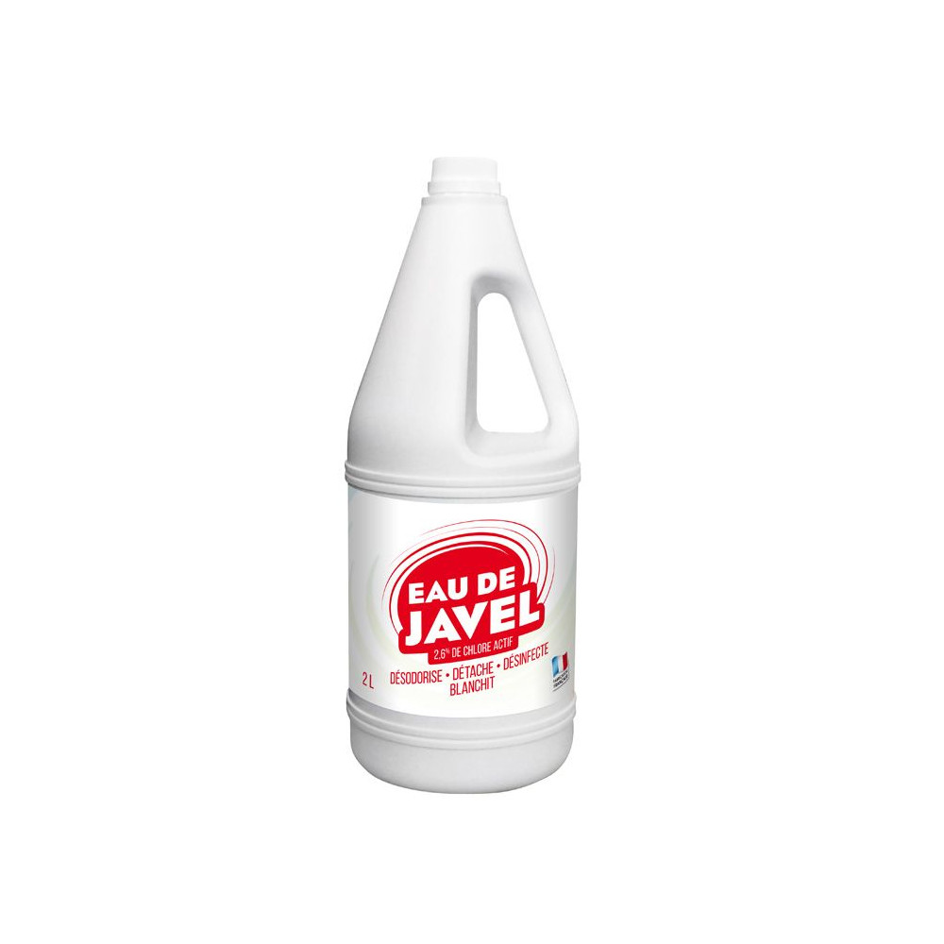
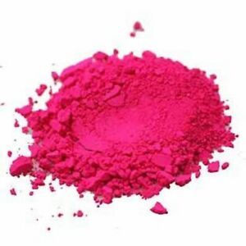
Réaction de décoloration de l’érythrosine B
$${ClO}_{(aq)}^{−} + E → F$$

Slide 9
Réaction de décoloration de l’érythrosine B
$${ClO}_{(aq)}^{−} + E → F$$
$$v=k {\left[E\right]}^{α} {\left[ClO^{−}\right]}^{β}$$
$$q=α+β$$
Ordre global
Constante de vitesse
Ordres partiels

Slide 10
Méthodes physiques de suivi cinétique
Méthode | Condition pour être employée | Grandeur mesurée | Lois
Spectrophotométrie | Au moins une espèce colorée intervient dans la réaction | Absorbance A | Loi de Beer-Lambert $$A=\sum{l ε_{i}}C_{i}$$
Polarimétrie | Au moins une substance optiquement active | Pouvoir rotatoire $$α$$ | Loi de Biot $$α=\sum{l {[α ]}_{i}}C_{i}$$
pH-métrie | Espèces acido-basiques | pH | pH$=−log⁡[H_{3}O^{+}]$
Conductimétrie | Variation de la quantité d’ions | Conductivité $$σ$$ | Loi de Kohlrausch $$σ=\sum{λ_{i}^{0}}C_{i}$$

Slide 11
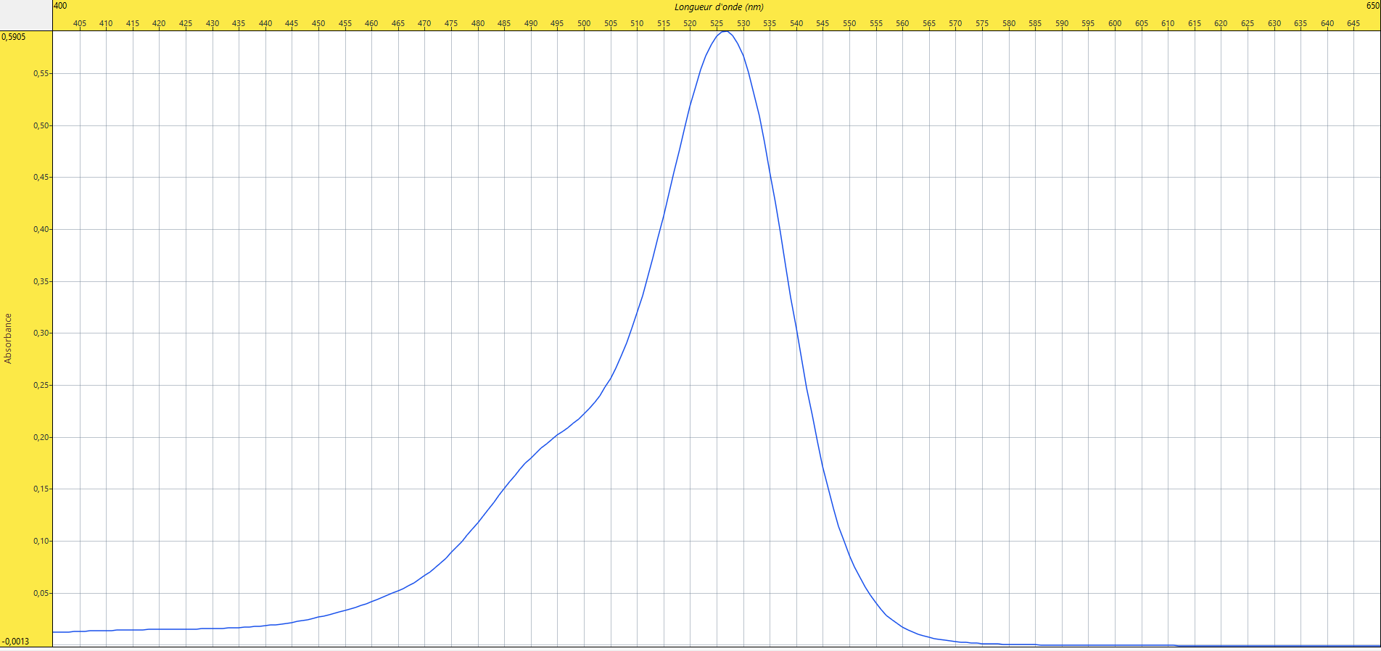
Suivi cinétique de la décoloration de l’érythrosine B
Spectre UV-visible de l’érythrosine B
$$λ_{max}=525 nm$$

Slide 12
Méthode : mélange stœchiométrique des 2 réactifs
$aA+bB→$ produits
Loi de vitesse : $v=k{\left[A\right]}^{α}{\left[B\right]}^{β}$
On choisit : $\frac{{\left[A\right]}_{\left(0\right)}}{a}=\frac{{\left[B\right]}_{\left(0\right)}}{b}$
de sorte à avoir $∀$ t : $\frac{{\left[A\right]}_{\left(t\right)}}{a}=\frac{{\left[B\right]}_{\left(t\right)}}{b}$
Ainsi on réécrit la loi de vitesse : $v=k_{app}{\left[A\right]}^{α+β}$ avec $k_{app}=k{\left(\frac{b}{a}\right)}^{β}$
→ On s’est ramené au cas d’une réaction à 1 réactif
→ On en déduit l’ordre global $α+β$ de la réaction

Slide 13
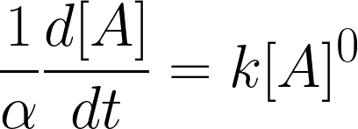
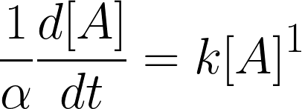
Loi de vitesse à 1 réactif
Ordre | Loi de vitesse | Expression de la concentration | Droite
0
1
$$\left[A\right]=f(t)$$
$$ln\left[A\right]=f(t)$$

Slide 14
Suivi cinétique de la décoloration de l’érythrosine B
Méthode :
1) On suppose un ordre de la réaction par rapport au réactif
→ Ordre 1 par rapport à l’érythrosine
2) On en déduit la forme attendue de l’évolution de la concentration du réactif
→ $\left[E\right](t)= {\left[E\right]}_{0}{ e}^{−kt}$
3) On réécrit cela en faisant intervenir la grandeur mesurée
→ $A=l ε^{λ} \left[E\right]$ donc $A\left(t\right)= A_{0} e^{−kt}$
4) On se ramène à l’équation d’une droite
→ $\ln\left(A\left(t\right)\right)=\ln\left(A_{0}\right)−kt$
5) On vérifie l’hypothèse effectuée par l’expérimentation

Slide 15
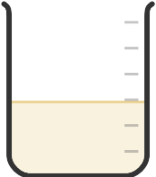
Suivi cinétique de la décoloration de l’érythrosine B
12 mL d’eau de Javel
[ClO⁻]= 2,19 mol/L
+
8 mL d’eau distillée

Slide 16
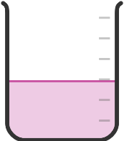
Suivi cinétique de la décoloration de l’érythrosine B
12 mL d’eau de Javel
[ClO⁻]= 2,19 mol/L
+
8 mL d’eau distillée
10 mL d’une solution d’érythrosine B
${\left[E\right]}_{0}$

Slide 17
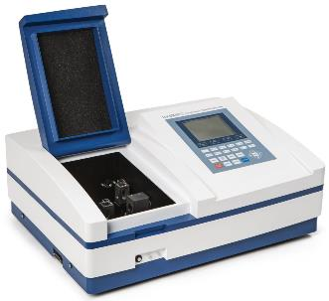
Suivi cinétique de la décoloration de l’érythrosine B
12 mL d’eau de Javel
[ClO⁻]= 2,19 mol/L
+
8 mL d’eau distillée
10 mL d’une solution d’érythrosine B
${\left[E\right]}_{0}$
A(t)
Très rapidement

Slide 18
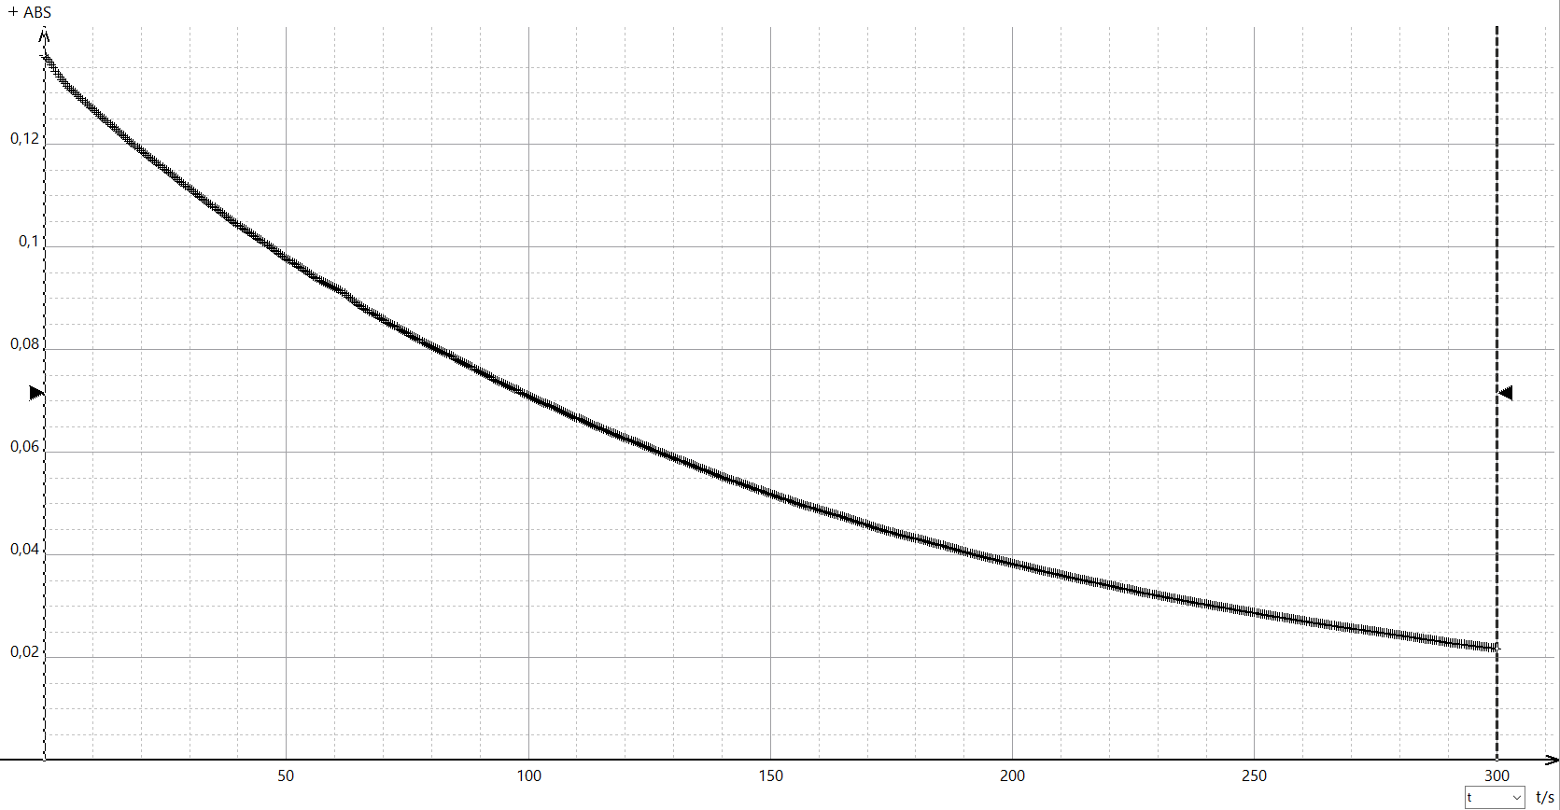
Suivi cinétique de la décoloration de l’érythrosine B

Slide 19
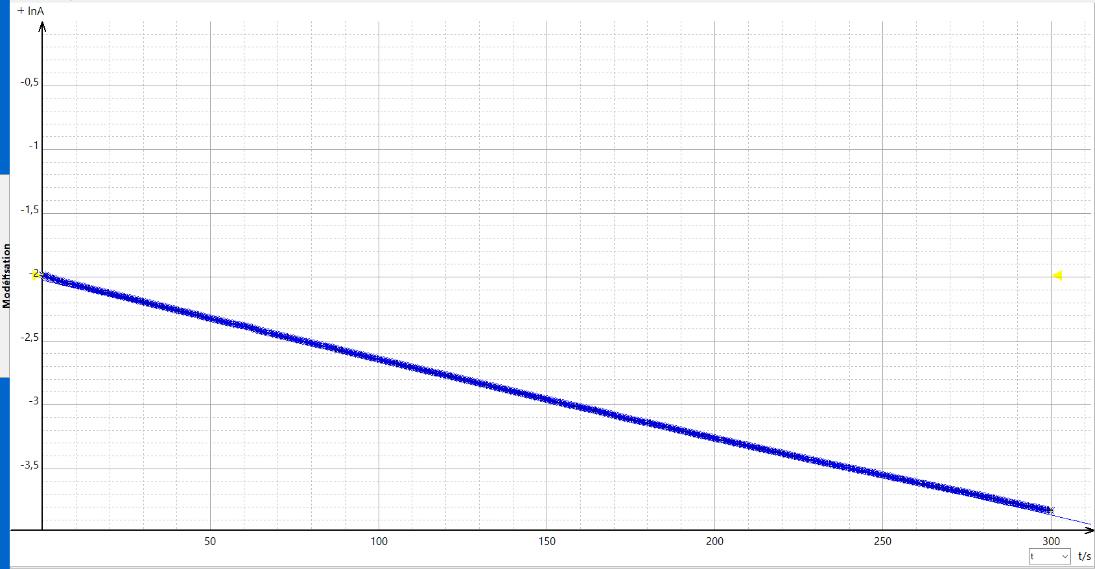
Suivi cinétique de la décoloration de l’érythrosine B
ln(A)
Droite obtenue
t

Slide 20
Suivi cinétique de la décoloration de l’érythrosine B
lnA
L’ordre partiel de la réaction par rapport à l’érythrosine est de 1
Droite obtenue
t

Slide 21
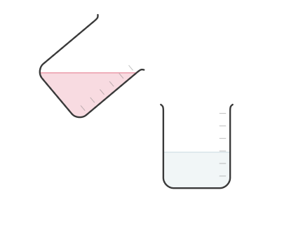
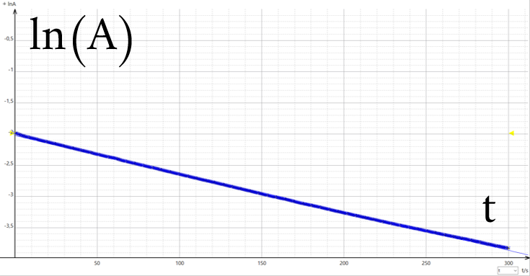
Détermination de l’ordre partiel en ions hypochlorites
Solution i = | 1 | 2 | 3 | 4
Javel (mL) | 3 | 6 | 9 | 12
Eau (mL) | 17 | 14 | 11 | 8
${\left[{ClO}^{−}\right]}_{0}$ (mol/L)
10 mL de S
$$k_{app,i}$$
Solution i de Javel

Slide 22
Détermination de l’ordre partiel en ions hypochlorites
$$\ln\left(k_{app}\right)=\ln\left(k\right)+ β{ln\left[ClO^{−}\right]}_{0}$$
$$\ln\left(k_{app}\right)$$
L’ordre partiel de la réaction par rapport aux ions hypochlorite est de 1
$${ln\left[ClO^{−}\right]}_{0}$$

Slide 23
Solvolyse du chlorure de tertiobutyle
Cl
$+ {\text{H}}_{2}$O$⟶$
OH
$${\text{+ }\text{Cl}}^{−}$$
$$+ {\text{H}}^{−}$$
$$C_{0}$$ | excès | 0 | 0 | 0
$$C_{0}−x$$ | excès | $$x$$ | $$x$$ | $$x$$

Slide 24
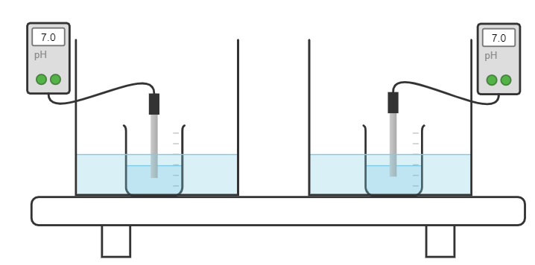
Solvolyse du chlorure de tertiobutyle
Conductimètres
$$T_{1}$$
Bains thermostatés
$$T_{2}$$
Mélanges eau-acétone
+ 1mL de ${({CH}_{3})}_{3}CCl$

